Slide 1

VecinApp

Slide 2


Análisis de Riesgos
Desarrollo de planes para minimizar los posibles riesgos de un proyecto.
¿Qué es un riesgo?
Probabilidad de que ocurra alguna
circunstancia adversa.
¿A quién afectan los riesgos?
Riesgos del proyecto → Agenda de los recursos.
Riesgos del producto → Calidad del desarrollo.
Riesgos del negocio → Organización que gestiona el proyecto.

Slide 3

Proceso de Gestión de Riesgos
Identificación
Análisis
Planificación
Monitorización

Slide 4
Identificación de Riesgos
TECNOLÓGICOS
PERSONALES
ORGANIZACIONAL
Ordenadores
Trafico de red
Base de datos
Infraestructura
Despido de un miembro
Falta comunicación
Baja de un empleado
Conflictos en el grupo
Reducción de la plantilla
Retraso en las entregas
Mal reparto de las tareas
Inversor del proyecto se retira
HERRAMIENTAS
REQUERIMIENTOS
ESTIMACIÓN
Expira una licencia
Control de versiones
Cambio de versión
Cambia el framework
Cambian las necesidades
La especificación cambia
Nuevas funcionalidades
Mala comunicación cliente
Mala estimación de plazos
Mala estimación del coste
Falta de personal
Falta de medios

Slide 5
Planificación y Análisis de Riesgos
TECNOLÓGICOS
PERSONALES
ORGANIZACIONAL
Material de calidad
Mejores proveedores
Elegir la correcta DB
Copias de seguridad
Trabajo equitativo
Buena comunicación
Motivar empleados
Personal cualificado
Convencer al inversor
Numero de empleados
Plazos razonables
Establecer buenas pautas
HERRAMIENTAS
REQUERIMIENTOS
ESTIMACIÓN
Revisar las licencias
Alternativas al CV
Enterarse actualizaciones
Adaptación otro framework
El cliente sabe lo que quiere
Contrato con el cliente
Señal de pago inicial
Prever posibles cambios
Revisión de plazos
Margen economico
Revisión trabajadores
Posibilidades herramienta

Slide 6
Monitorización
TECNOLÓGICOS
PERSONALES
ORGANIZACIONAL
Problema componentes PC
Tiempo retardo elevado
Error en la carga
Detectar popularización
Faltas de asistencia
Informe de quejas
Falta de interes
Chequeos medicos
Excedente de personal
Economia inestable
Sobrecarga de trabajo
Reunion diaria
HERRAMIENTAS
REQUERIMIENTOS
ESTIMACIÓN
Notificaciones del programa
Changelog de versiones
Programas auxiliares
Leer detalles de versiones
Feedback
Consultar RAI
Reunión previsiones coste
Sobrecarga individual
Sobrecarga del lenguaje
Alto coste temporal

Slide 7
MONTOYA
1
Let’s start with the first set of slides

Slide 8
VecinApp
COLOR RAFA
Martin Laiz Gómez
Rafael Soria Diez
Adrian Montoya Ros
Alejandro Alemañ Arnau
Jorge Gomariz Sogorb

Slide 9
TRANSITION HEADLINE
1
Let’s start with the first set of slides

Slide 10
VecinApp
I AM JAYDEN SMITH
Martin Laiz Gómez
Rafael Soria Diez
Adrian Montoya Ros
Alejandro Alemañ Arnau
Jorge Gomariz Sogorb

Slide 11
Quotations are commonly printed as a means of inspiration and to invoke philosophical thoughts from the reader.

Slide 12
BIG CONCEPT
Bring the attention of your audience over a key concept using icons or illustrations

Slide 13
In two or three columns
YELLOW
Is the color of gold, butter and ripe lemons. In the spectrum of visible light, yellow is found between green and orange.
BLUE
Is the colour of the clear sky and the deep sea. It is located between violet and green on the optical spectrum.
RED
Is the color of blood, and because of this it has historically been associated with sacrifice, danger and courage.

Slide 14

A PICTURE IS WORTH A THOUSAND WORDS
A complex idea can be conveyed with just a single still image, namely making it possible to absorb large amounts of data quickly.

Slide 15

WANT BIG IMPACT?
USE BIG IMAGE

Slide 16
USE CHARTS TO EXPLAIN YOUR IDEAS
White
Gray
Black

Slide 17
AND TABLES TO COMPARE DATA
 | A | B | C
Yellow | 10 | 20 | 7
Blue | 30 | 15 | 10
Orange | 5 | 24 | 16

Slide 18

MAPS
our office

Slide 19
89,526,124
Whoa! That’s a big number, aren’t you proud?

Slide 20
89,526,124$
185,244 users
100%
That’s a lot of money
And a lot of users
Total success!

Slide 21
OUR PROCESS IS EASY
first
second
last

Slide 22
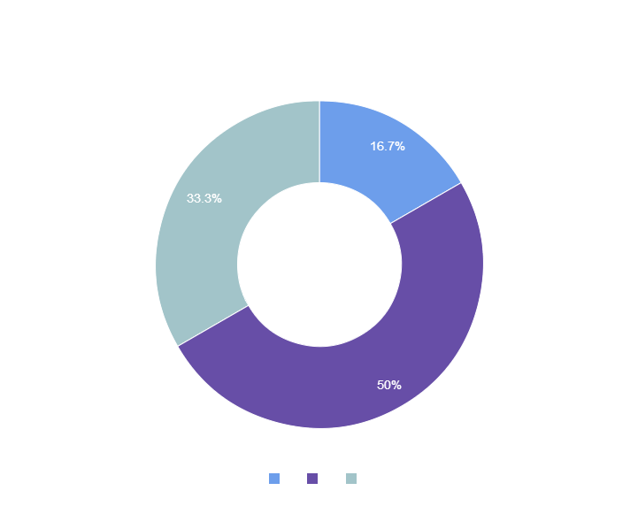
You can copy&paste graphs from Google Sheets

Slide 23
ANDROID
Place your screenshot here
PROJECT
Show and explain your web, app or software projects using these gadget templates.

Slide 24
iPHONE
Place your screenshot here
PROJECT
Show and explain your web, app or software projects using these gadget templates.

Slide 25
TABLET
Place your screenshot here
PROJECT
Show and explain your web, app or software projects using these gadget templates.

Slide 26
DESKTOP
Place your screenshot here
PROJECT
Show and explain your web, app or software projects using these gadget templates.

Slide 27
THANKS
ANY QUESTIONS?
You can find me at
@username
user@mail.me

Slide 28
CREDITS
Special thanks to all the people who made and released these awesome resources for free:
Presentation template by SlidesCarnival
Photographs by Unsplash & Death to the Stock Photo (license)

Slide 29

PRESENTATION DESIGN
This presentations uses the following typographies and colors:
Titles: Oswald
Body copy: Open Sans
You can download the fonts on this page:
https://www.google.com/fonts#UsePlace:use/Collection:Open+Sans:400,700|Oswald
Click on the “arrow button” that appears on the top right
Blue #39a6de
Purple #774e92
Magenta #db2f6b
Aquamarina #9bded2
You don’t need to keep this slide in your presentation. It’s only here to serve you as a design guide if you need to create new slides or download the fonts to edit the presentation in PowerPoint®

Slide 30
SlidesCarnival icons are editable shapes.
This means that you can:
Resize them without losing quality.
Change fill color and opacity.
Change line color, width and style.
Isn’t that nice? :)
Examples:

Slide 31
😉
Now you can use any emoji as an icon!
And of course it resizes without losing quality and you can change the color.
How? Follow Google instructions https://twitter.com/googledocs/status/730087240156643328
✋👆👉👍👤👦👧👨👩👪💃🏃💑❤😂😉😋😒😭👶😸🐟🍒🍔💣📌📖🔨🎃🎈🎨🏈🏰🌏🔌🔑 and many more...

